Slide 1
Отчет за 2011–2014 гг.
Ученый совет факультета журналистики 23.01.2014
☼ Кафедра теории журналистики
и массовых коммуникаций

Slide 2
В штате кафедры состоят
2 профессора – доктора наук (С. Г. Корконосенко, В. А. Сидоров)
3 профессора без звания – доктора наук (И. Н. Блохин,
Н. Л. Волковский, С. И. Сметанина)
1 доцент – доктор наук (М. А. Воскресенская)
3 доцента – кандидата наук (А. Н. Гришанина, Л. П. Марьина,
З. Ф. Хубецова)
1 доцент без звания – кандидат наук (Н. Н. Колодиев)
☼ Кафедра теории журналистики
и массовых коммуникаций

Slide 3
Рейтинг кафедры за 2012–2013 учеб. г. наивысший в ВШЖиМК
Рейтинг | Уч.-метод. работа | Внеучебная работа | Научная работа
4009 | 1480 | 165 | 2364
Средний показатель по ВШЖиМК – 2401
И. Н. Блохин – 3935, Н. Л. Волковский – 2865,
М. А. Воскресенская – 1540, А. Н. Гришанина – 3317,
Н. Н. Колодиев – 1707, С. Г. Корконосенко – 10486,
Л. П. Марьина – 3580, В. А. Сидоров – 5989,
С. И. Сметанина – 3130, З. Ф. Хубецова – 3130
☼ Кафедра теории журналистики
и массовых коммуникаций

Slide 4
Объем педагогических поручений
2010/2011 – 5004
2011/2012 –10270
2012/2013 – 8367
2013/2014 – 7155
☼ Кафедра теории журналистики
и массовых коммуникаций

Slide 5
Учебники и учебные пособия с грифом Минобрнауки или всероссийского УМО
Основы творческой деятельности журналиста. СПб., 2000; Корконосенко С. Г. Введение в журналистику. М., 2011; Корконосенко С. Г. Основы журналистики. М., 2009;
Корконосенко С. Г. Теория журналистики: моделирование и применение. М., 2010;
Социология журналистики. М., 2004, 2013;
Основы журналистской деятельности. М., 2013
☼ Кафедра теории журналистики
и массовых коммуникаций

Slide 6
Приоритеты в научно-исследовательской деятельности
- общая теория и социальная теория журналистики и массовых коммуникаций
- системное изучение современной медиасферы
- исследование статуса и поведения личности в массовой коммуникации
☼ Кафедра теории журналистики
и массовых коммуникаций

Slide 7
Ежегодные научные мероприятия
Секция «Журналистика XXI века» (ранее «Журналистика в мире политики») – Дни философии в Петербурге
Панели и круглые столы экспертов (3–4 ежегодно) – СМИ в современном мире. Петербургские чтения
Секции – СМИ в современном мире. Молодые исследователи
Симпозиум Media and Mass Communication (Болгария)
Теоретический семинар по теме текущей НИР
☼ Кафедра теории журналистики
и массовых коммуникаций

Slide 8
Публикации
В 2013 г. опубликовано 87 работ общим объемом 119,1 п. л.
В 2011–2013 гг. – 20 монографий и учебных изданий
Журнальные публикации на иностранных языках
2011 – 4, 2012 – 3, 2013 – 3
Публикации в российских журналах списка ВАК
2011 – 1, 2012 – 3, 2013 – 10
☼ Кафедра теории журналистики
и массовых коммуникаций

Slide 9
Монографии и учебные издания 2013
Блохин И. Н. Журналистика в этнокультурном взаимодействии: учеб. пособие. СПб., 2013
Волковский Н. Л. 111 баек для журналистов. СПб., 2013
Колодиев Н. Н. Социология журналистики: практикум. СПб., 2013
Марьина Л. П. Журналистика и культура: динамика взаимодействия. Львов, 2013
Основы журналистской деятельности: учебник / Под ред. С. Г. Корконосенко. М., 2013
Социология журналистики: учебник / Под ред. С. Г. Корконосенко М., 2013
☼ Кафедра теории журналистики
и массовых коммуникаций

Slide 10
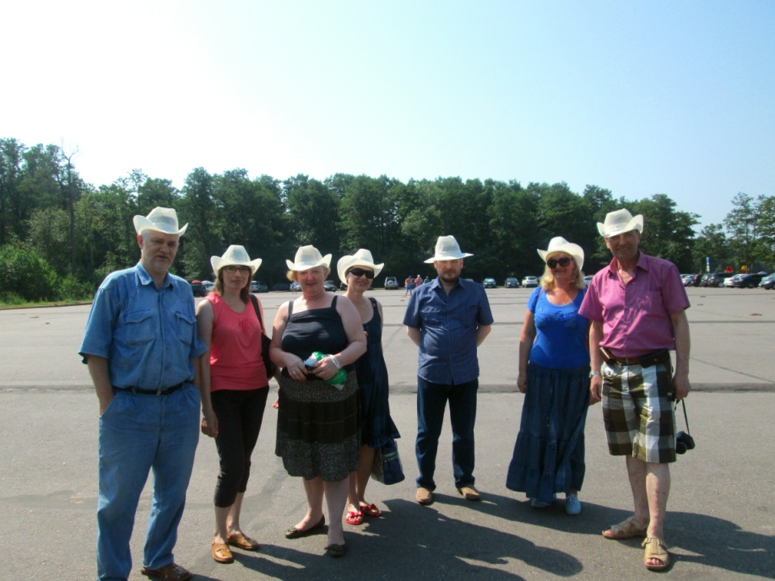
Всегда рады доброму совету и готовы к сотрудничеству
Ваша
☼ кафедра теории журналистики
и массовых коммуникаций

